Slide 1
Projekt & Aktivitetsbidrag

Slide 2
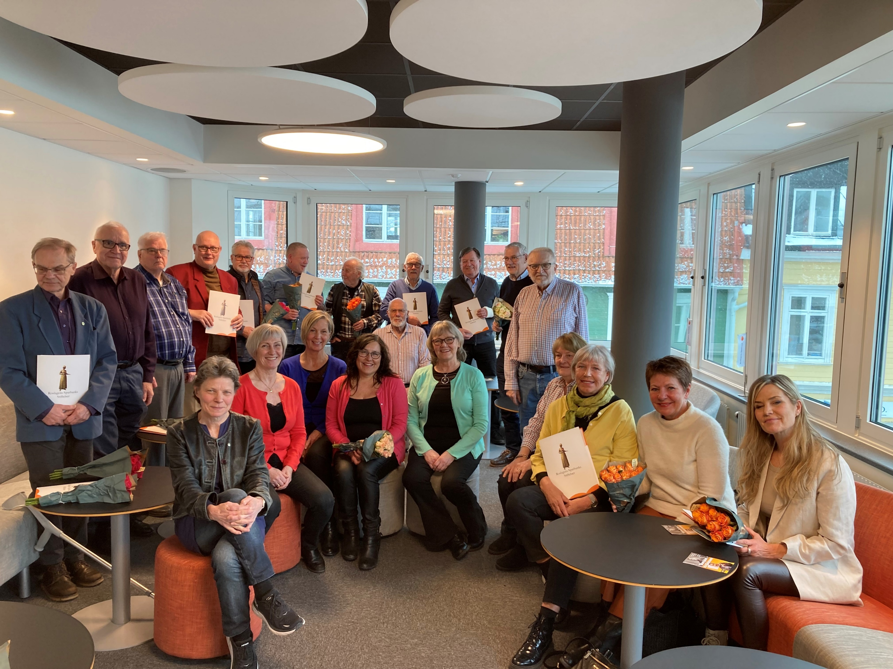
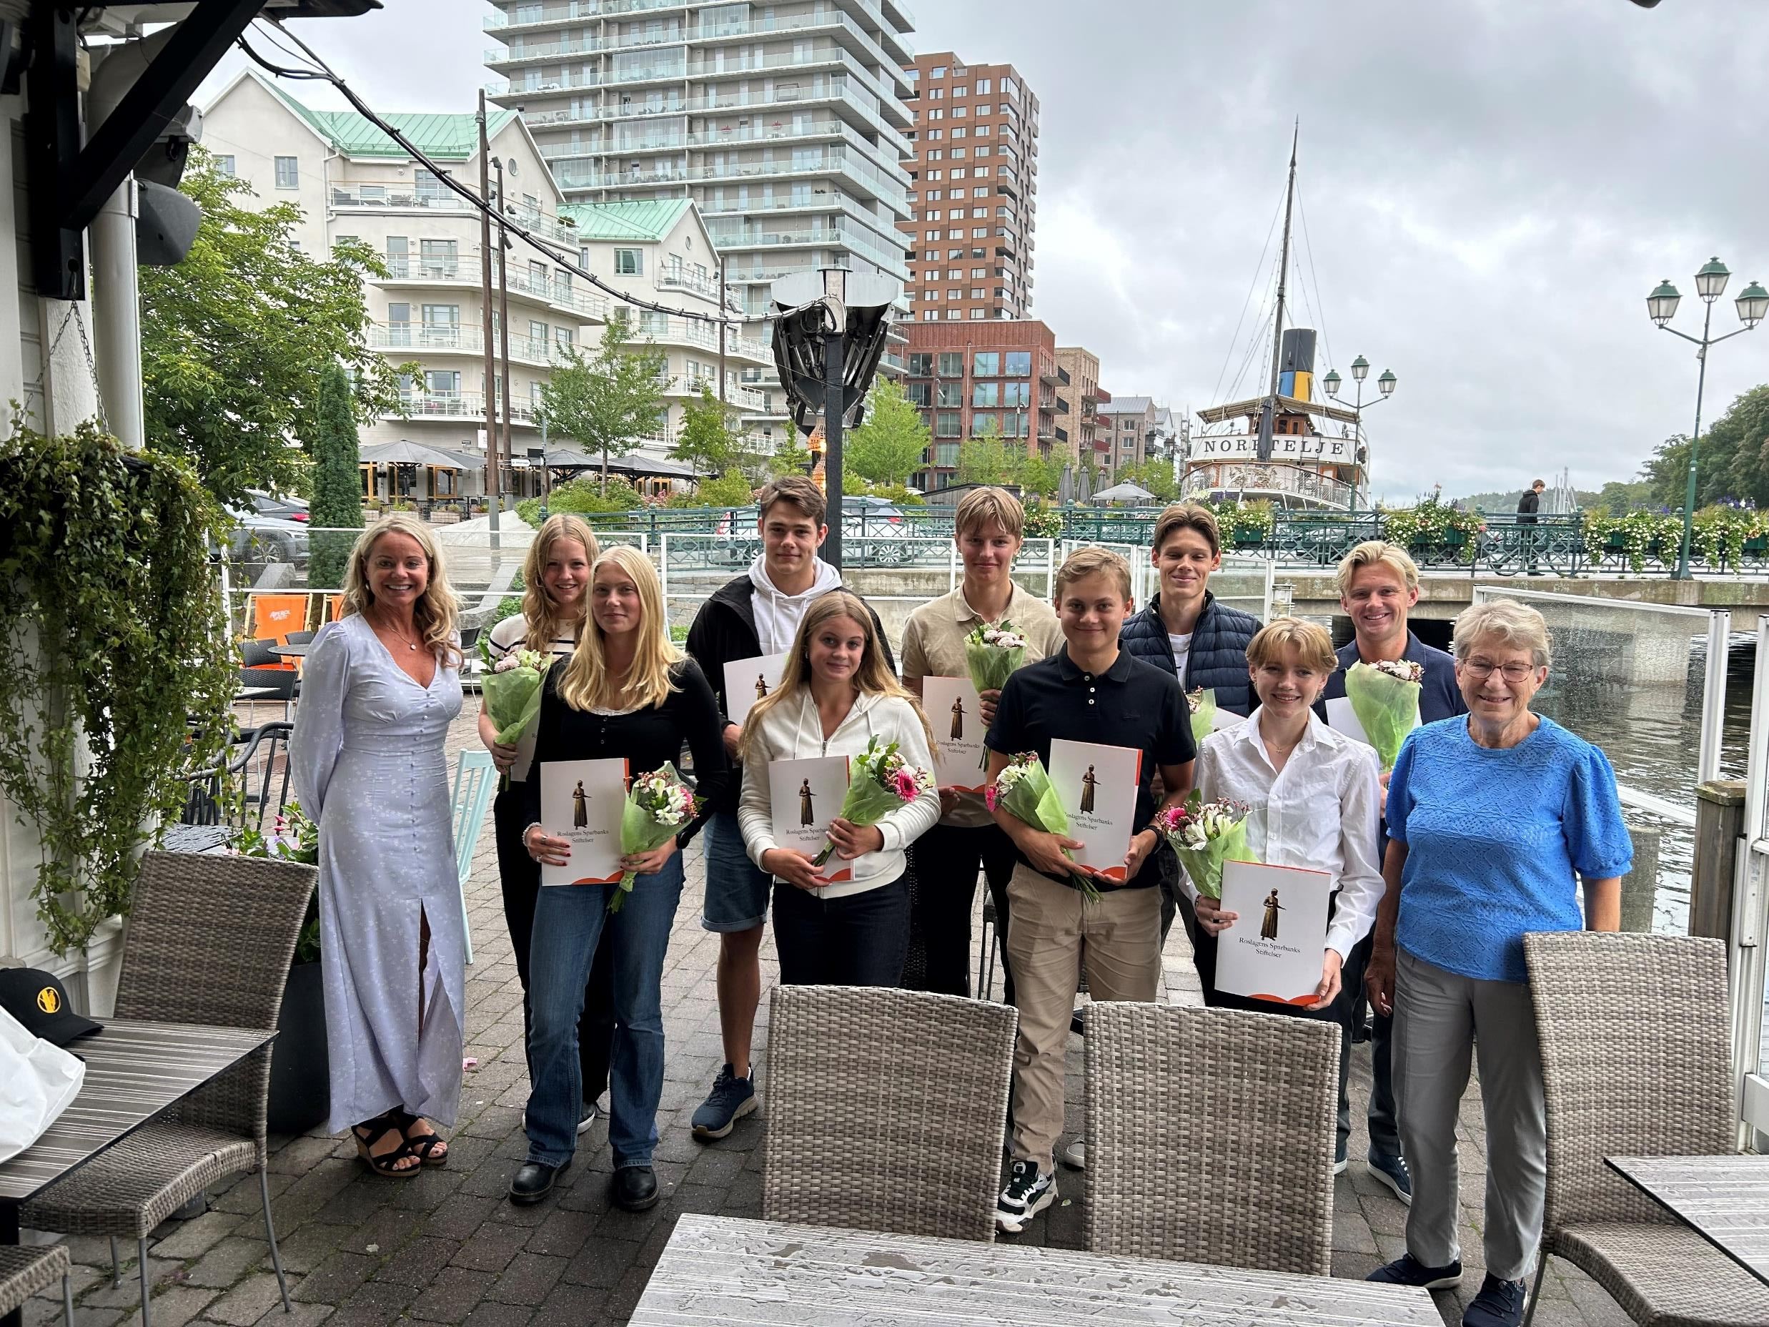
Ansökningsperioder
Underhållning på äldreboenden: 15 december-15 januari Besked skickas ut i mitten av mars
Projekt & Aktivitetsbidrag: 1-31 januari 1-31 augusti Besked skickas ut i mitten av mars
Stipendium för utlandsstudier, utbytesår & gymnasiestudier på annan ort: 1-28 februari Besked skickas ut i mitten av mars
Stipendium för skolresor: 15 september-15 oktober Besked skickas ut i mitten av november
Nomineringsperiod för ungdomsledarstipendier November

Slide 3
Att tänka på vid ansökan
Förening som ansöker - inte person
Sök till projekt- aktivitet eller lokal - inte till lön
Sök till projekt som gynnar många i Roslagen
Beskriv gärna delarna i projektet
Ha med en tydlig budget
Räkna med egen ekonomisk insats
Gärna fler finansiärer
I projektform- ska vara hållbart över tid, kunna stå på egna ben sedan
Alla ansökningar sker digitalt - via bankens webbplats

Slide 4
Beslutsförfarande
Båda stiftelserna tar beslut tillsammans
Arbetsgrupper som bereder och ger förslag till beslut
Jäv anmäls alltid - deltar inte i beslut
Kan bevilja en del av det sökta beloppet
Det finns en budget för olika kategorier

Slide 5
Frågor?
Tack för oss!

